Slide 1
EKG – Elektrokardiografie
Studijní materiály byly vytvořeny za podpory projektu MUNI/FR/1474/2018

Slide 2
Elektrokardiografie
Definice: záznam elektrické aktivity srdce z povrhu těla
(záznam el. aktivity srdce se dá pořídit i z jícnových svodů nebo samotného povrchu srdce, ale tyto metody jsou požívána jiná pojmenování)
Pojmy
  převodní systém srdce
  potřeby pro záznam EKG
  končetinové a hrudní svody
  unipolární a bipolární svody
  srdeční vektor, elektrická osa srdce

Slide 3
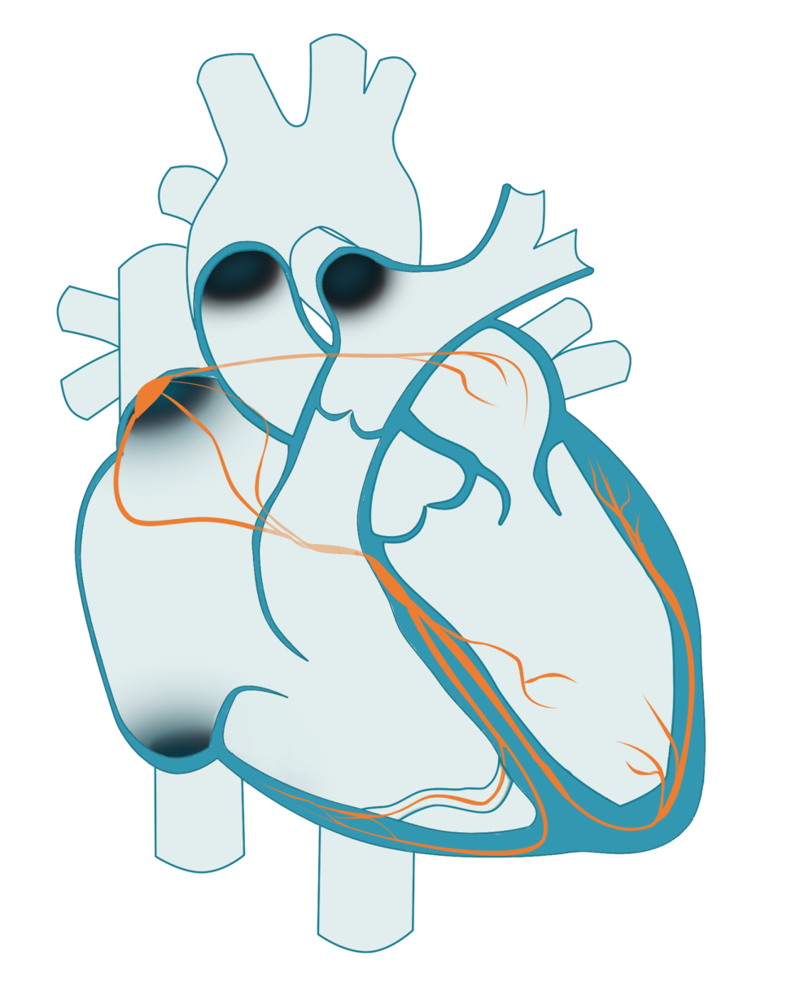
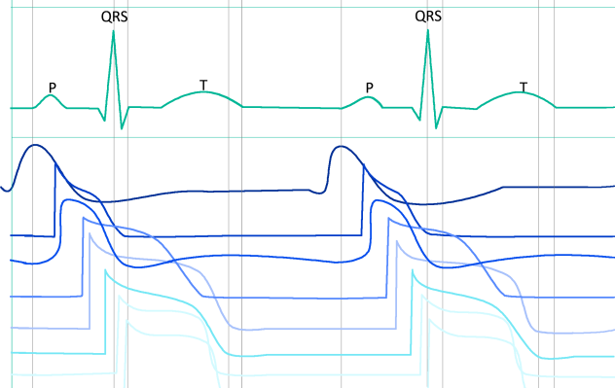
Převodní systém srdeční
Sinoatriální uzel (SA)
Preferenční síňové dráhy
SA uzel
síňový myokard
Atrioventrik. uzel (AV)
AV uzel
Hisův svazek
Tawarova raménka
Hisův svazek
Purkyňova vlákna
komorový myokard
Tawarova raménka
Purkyňova vlákna

Slide 4

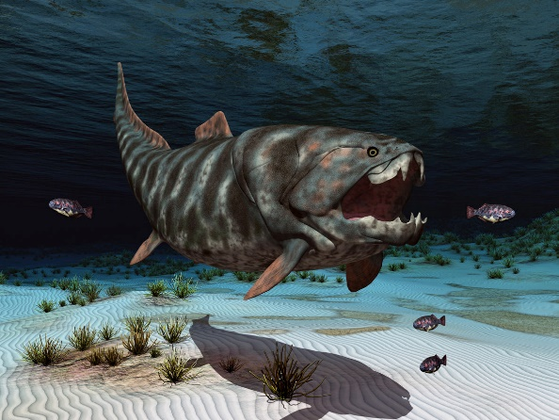

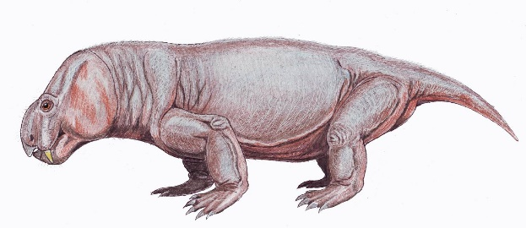
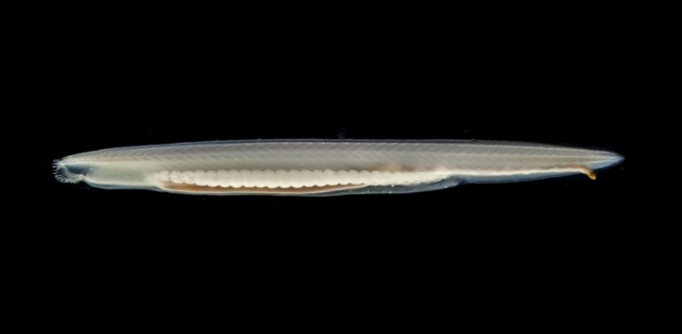
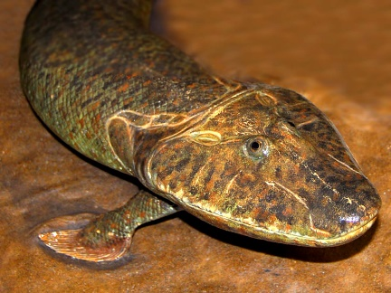
Sinoatriální uzel (SA)
Preferenční síňové dráhy
Atrioventrik. uzel (AV)
Hisův svazek
Tawarova raménka
Purkyňova vlákna

Slide 5
Převodní systém srdeční
Funkce: Rytmické vytváření akčního potenciálu a preferenční vedení vzruchu
Síně jsou od komor oddělené nevodivou vazivovou přepážkou – jediná cesta přes AV
  Sinoatriální uzel (SA) – vlastní frekvence 100 bpm (většinou pod tlumivým vlivem parasympatiku), rychlost vedení 0,05 m/s
  Preferenční internodální síňové spoje – rychlost vedení vzruchu 0,8 – 1 m/s
  Atrioventrikulární uzel – jediný vodivý spoj mezi síněmi a komorami, vlastní frekvence 40 – 55 bpm, rychlost vedení jen 0,05 m/s (nodální zdržení)
  Hisův svazek – rychlost vedení 1 – 1,5 m/s
  Tawarova raménka – rychlost vedení 1 – 1,5 m/s
  Purkyňova vlákna – rychlost vedení 3 – 3,5 m/s
Sinusový rytmus – vzruch začíná v SA uzlu
Junkční rytmus – vzruch se tvoří v AV uzlu nebo Hisově svazku
Terciální (komorový) rytmus – vzruch je tvořen od Hisova svazku dále
Pozn: vlastní frekvence je frekvence vzniku AP neovlivněná nervovým a hormonálním řízením
vlastní frekvence 20 – 40 bpm, mají pomalou spontánní depolarizaci, která je tak pomalá, že na obrázcích není moc patrná

Slide 6
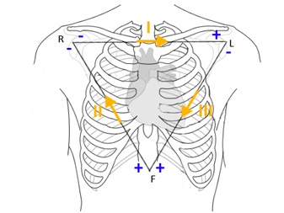
Einthovenův trojúhelník
(standardní, končetinové, bipolární svody)
I
Bipolární svody:
obě elektrody jsou aktivní
(obě mají proměnný el. potenciál)
Barvy elektrod:
R: červená, L: žlutá, F: zelená
R
L
II
III
F

Slide 7
Goldbergerovy svody
(augmentované, končetinové, unipolární svody)
Unipolární svody:
jedna elektroda je aktivní (proměnný el. potenciál) a druhá je neaktivní (konstantní el. potenciál, obvykle 0 mV)
Aktivní elektroda je vždy kladná
R
L
avR
aVL
aVF
F

Slide 8
Wilsonova svorka (W)
Vzniká spojením končetinových elektrod přes odpory
elektricky představuje střed srdce (reálně je vyvedena stranou nebo dopočítána)
Neaktivní elektroda (konstantní potenciál)
+
+
-
Wilsonova svorka
-
Wilsonova svorka
reálně
+

Slide 9
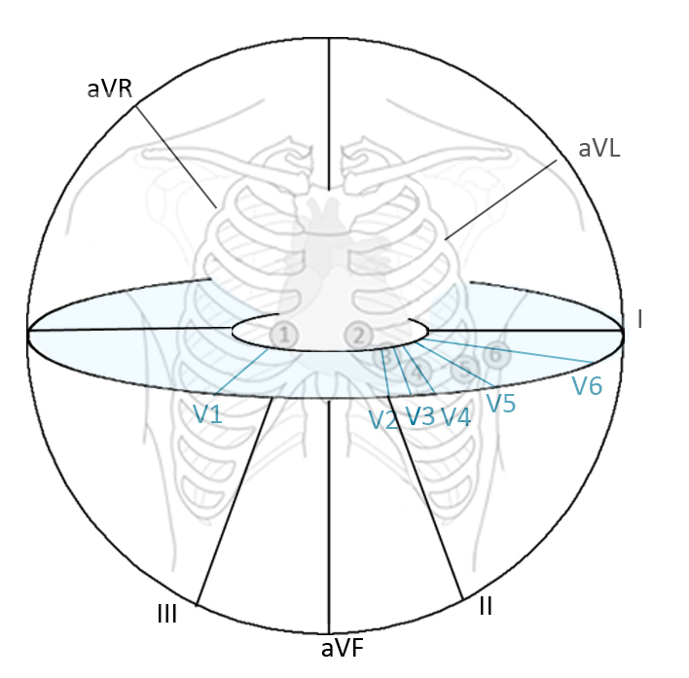
Hrudní svody
Hrudní svod: spojení hrudní elektrody a Wilsonovy svorky
Unipolární svody:
aktivní je hrudní elektroda (kladná) a neaktivní je Wilsonova svorka (el. potenciál 0 mV)
hrudní elektroda
1
2
3
5
6
4

Slide 10
Rozměření EKG
Srdeční akce
Srdeční rytmus
Srdeční frekvence
Vlny, kmity, úseky a intervaly
  P vlna
  PQ interval
  QRS komplex
  ST úsek
  T vlna
  QT interval
Elektrická osa srdeční
depolarizace komor - QRS
R
repolarizace komor
depolarizace síní
T
P
Svod II
Q
S

Slide 11
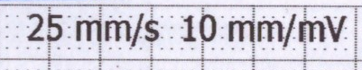
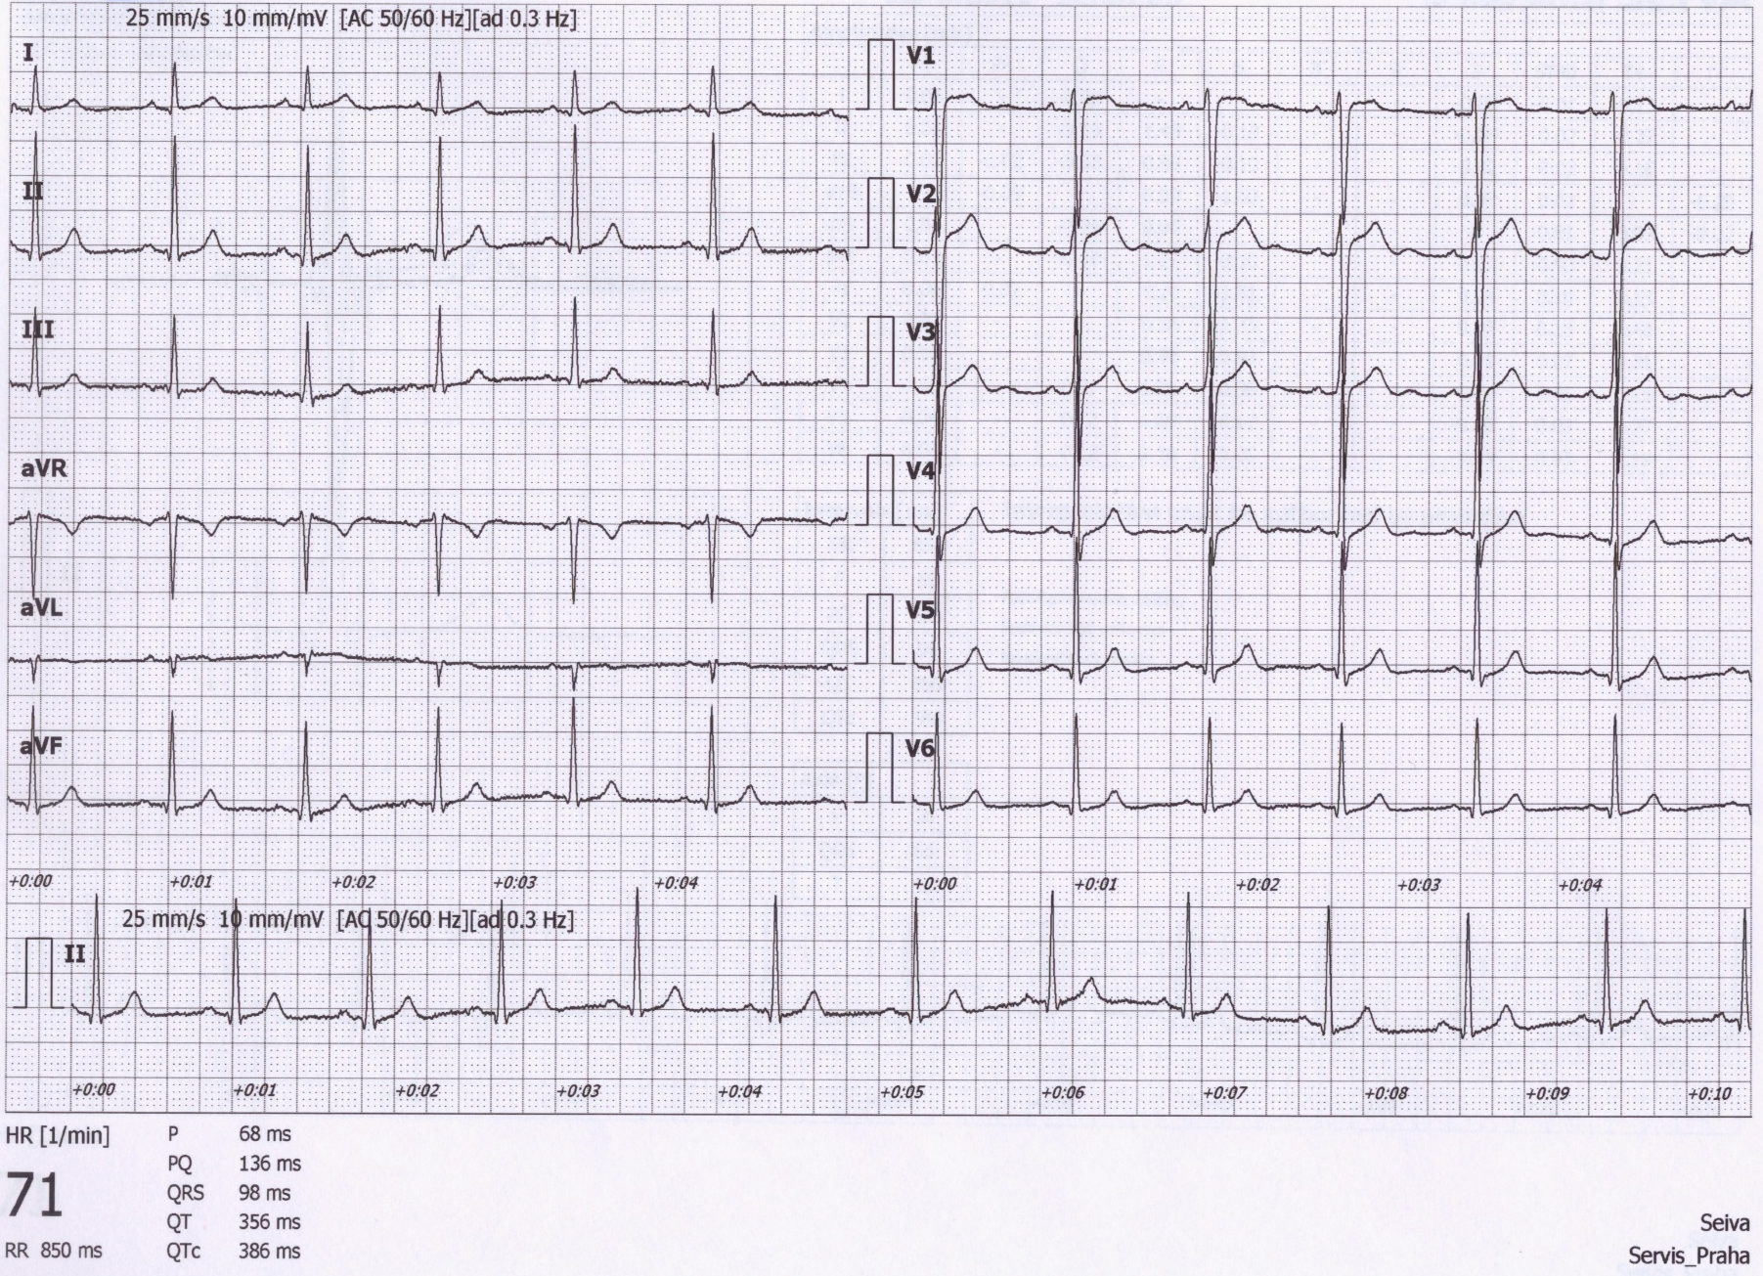
Rozměření EKG
Milimetrový papír pomůže v rychlém rozměření
  Podívejte se, jaká je rychlost posunu papíru (zde 25 mm/s)

Slide 12
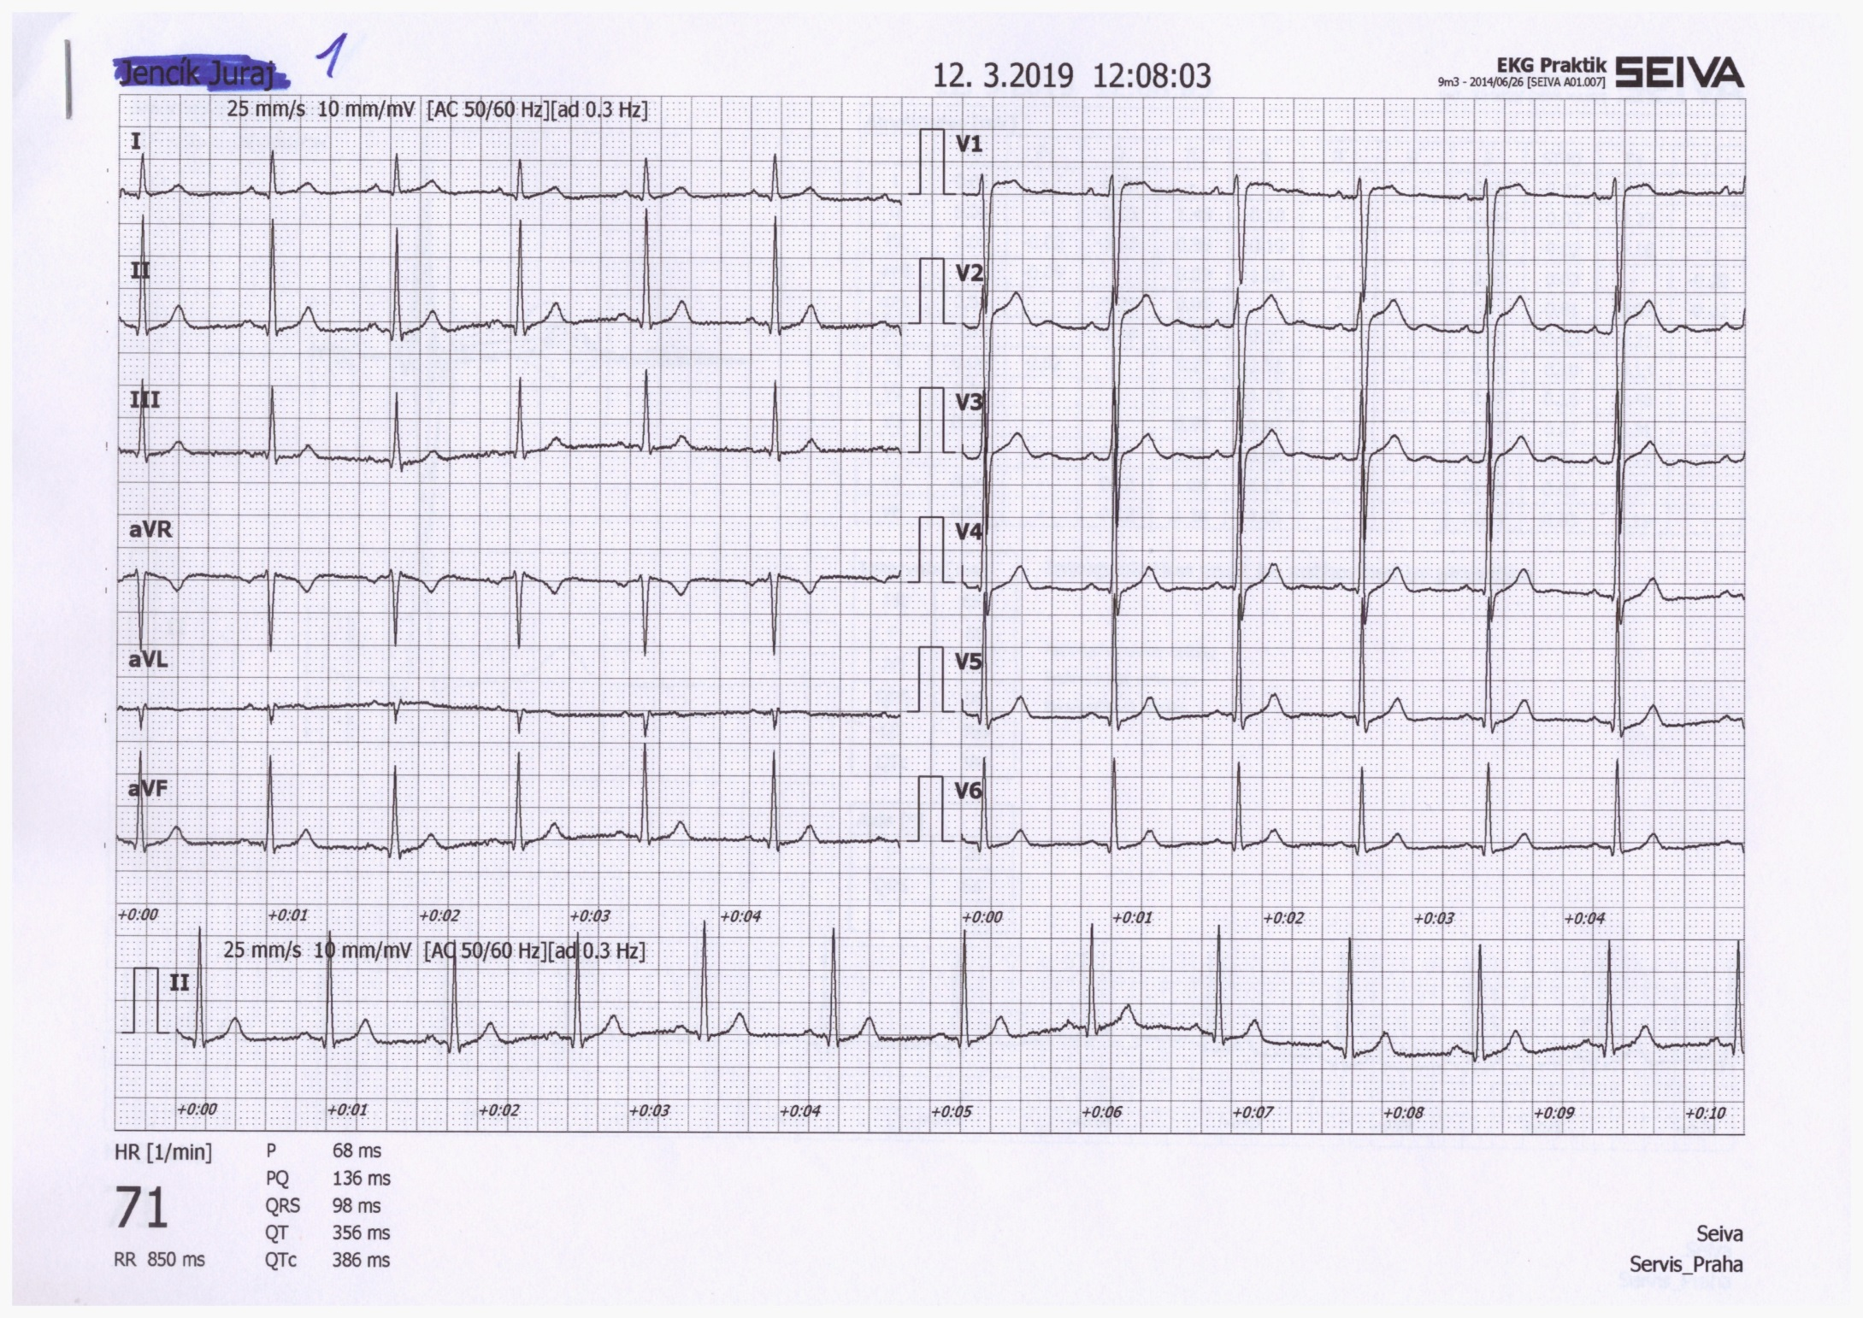
1) Srdečné akce
Pravidelnost vzdáleností mezi QRS komplexy – RR intervaly
Spočítejte rozdíl: RR – průměrné RR
(stačí, když si vyberete nejkratší a nejdelší RR v záznamu)
Pravidelná akce: rozdíl < 0,16 s
Nepravidelná akce: rozdíl > 0,16 s
  Obvykle patologická
  Pozor na významnou sinusovou respirační arytmii – tak je naopak velmi fyziologická. Pokud si nejste jistí, poproste pacienta, ať zadrží dech.
Pozn: je-li přítomná jedna extrasystola, ale jinak je akce pravidelná, tak ji za pravidelnou označujeme
RR

Slide 13
2) Srdeční rytmus
Sinusový rytmus – před každým QRS je přítomna vlna P – vzruch začíná v SA uzlu, ne na něj navázaná depolarizace komor
Junkční rytmus – nejsou přítomné normální vlny P před QRS – vzruch začíná v AV uzlu nebo Hisově svazku, nízká srdeční frekvence, ale normální QRS (v komoře se vzruch šíří normálně)
zpětná depolarizace síní
nebo
Terciální (komorový) rytmus – nejsou přítomné vlny normální P vázané na QRS, vzruch začíná někde v komorách – deformované QRS, hodně nízká srdeční frekvence, například AV blok III. stupně
repolarizace síní
P – depolarizace síní
AV blok III. stupně – komory si jedou terciální rytmus, síně si jednou svůj rychlejší rytmus určený SA uzlem, který se ale nepřevádí do komor

Slide 14
3) Srdeční frekvence
Frekvence stahu komor (protože ta určuje srdeční výdej)
na EKG – frekvence depolarizací komor
HR (heart rate) = 1 / RR (jednotky bpm: beat per minute)
Fyziologická: 60 – 90 bpm v klidu
Tachykardie: > 90 bpm v klidu
  Může být sinusová (vyšší aktivita sympatiku, léky, …)
  Tachyarytmie: rytmus není sinusový
  Pokud je > cca 180, rytmus s největší pravděpodobností sinusový nebude
Bradykardie: < 60 bpm
  Může být sinusová (vyšší aktivita parasympatiku, sportovní bradykardie - fyziologická)
  Pokud je < 50 bpm, rytmus pravděpodobně sinusový nebude (junkční, komorový)

Slide 15
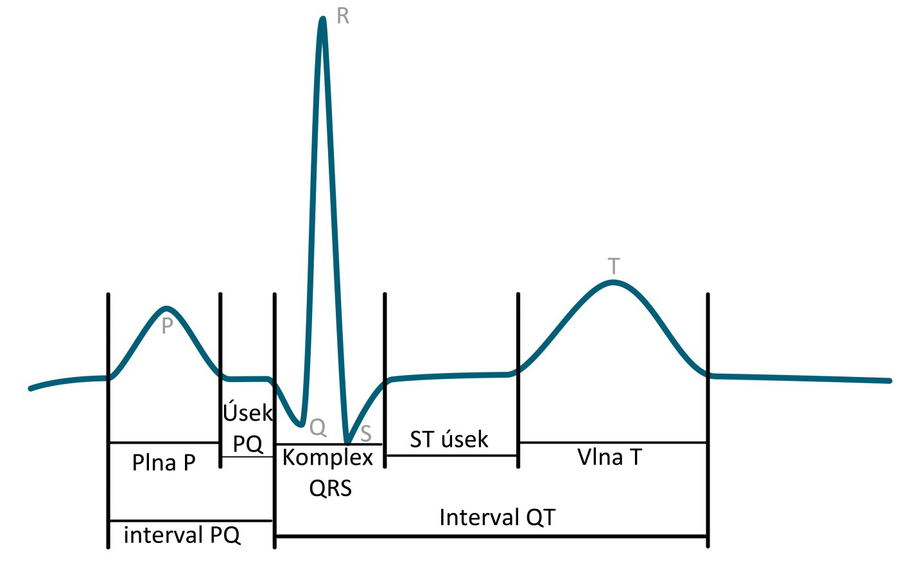
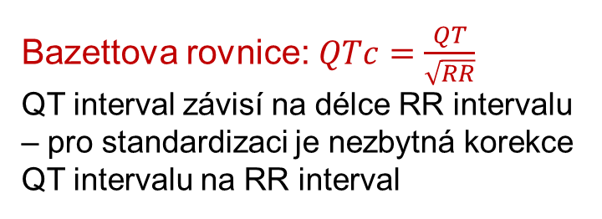
4) Vlny, kmity, úseky, intervaly
Název | Norma
Vlna P | 80 ms
Interval PQ (PR) | 120-200 ms
Úsek PQ (PR) | 50-120 ms
Kmit Q | -
Komplex QRS | 80-100ms
Kmit R | -
Kmit S | -
Úsek ST | 80-120 ms
Interval QT | < 420ms
Vlna T | 160 ms
Pozor na pojmy interval a úsek
Bazettova rovnice:$QTc=\frac{QT}{\sqrt{RR}}$
QT interval závisí na délce RR intervalu – pro standardizaci je nezbytná korekce QT intervalu na RR interval

Slide 16
4) Vlny, kmity
Vlna P:
Je přítomná?
Je pozitivní/negativní (nahoru/dolu), jednovrcholová/vícevrcholová, silná(>0,25mV)/normální/slabá?
QRS:
  Q: první negativní kmit
  R: první pozitivní kmit
  S: negativní kmit, kterému předchází pozitivní kmit
Malý kmit (pod 0,5 mV) je malým písmenem
Velký kmit je velkým písmenem
Druhý takový kmit je s čárkou (‘)
Vlna T:
Je pozitivní/negativní/bipolární?
Má stejnou polaritu jako nejsilnější výchylka QRS?
  Ano: konkordantní (ok), Ne: dyskordantní (patologie)
Bipolární T:
  Preterminálně negativní (-/+)
  Terminálně negativní (+/-)
Například:
depolarizace komor - QRS
RS
R
qRs
repolarizace komor
depolarizace síní
rSr‘
T
P
Svod II
Q
S

Slide 17
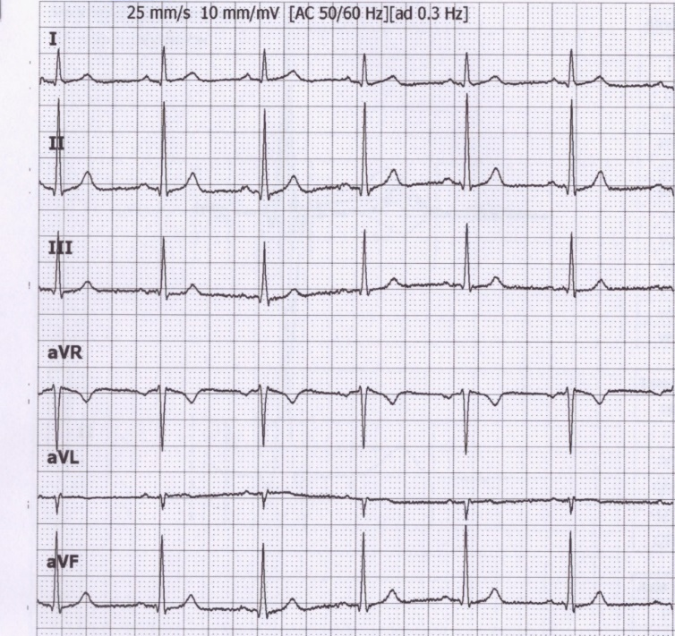
Elektrická osa srdeční - výpočet
Protože se el. osa týká depolarizace komor ve frontální rovině, k výpočtu použijeme QRS komplexy končetinových svodů: I, II, III
Spočítáme součet kmitů QRS v těchto svodech. Když je kmit dolů, je záporný. Když je kmit nahoru, je kladný. Využije milimetrového papíru. Velikost kmitu bude v mm.
  Svod I: Q_{I}=-1; R_{I}=6; S_{I}=0;
  QRS_{I}=5
  Svod II: Q_{II}=-1; R_{II}=17; S_{II}=-1;
  QRS_{II}=15
  Svod IIII: Q_{III}=0; R_{III}=10; S_{III}=-1;
  QRS_{III}=9

Slide 18
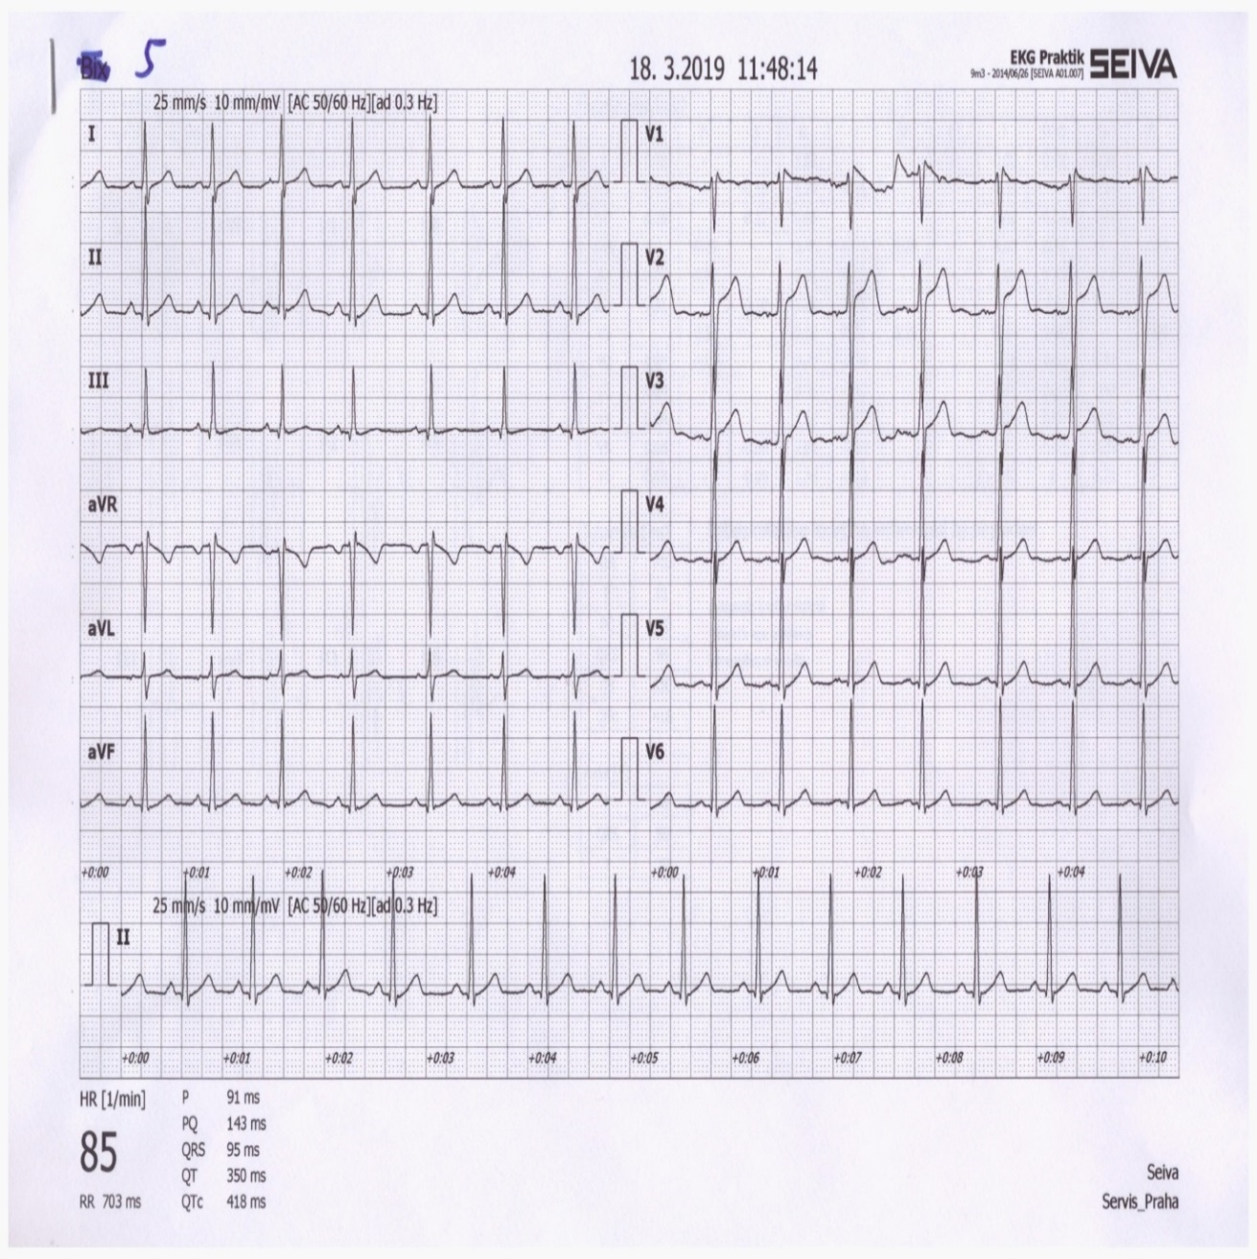
Elektrická osa srdeční - výpočet
Zakreslení Svodu I:
  0 na svodu I je ve středu svodu
  QRS_{I}=5, takže od 0 si odměřte 5 mm směrem ke kladné elektrodě, udělejte si značku (nebo jakýchkoliv jiných jednotek, důležité jsou poměry)
  Pokud by byl součet QRS záporný, tak půjdete směrem k záporné elektrodě
  Od značky veďte přímku kolmou na I svod (rovnoběžnou se svodem aVF)
I
–
0
5
+
-30°
–
–
0°
II
III
0
0
9
30°
15
+
+
120°
60°
90°

Slide 19
Elektrická osa srdeční - výpočet
Zakreslení Svodu II:
  0 na svodu II je opět ve středu svodu
  QRS_{II}=15, takže od 0 si odměřte 15 mm směrem ke kladné elektrodě, udělejte si značku (opět, pokud by byl součet QRS záporný, tak půjdete směrem k záporné elektrodě)
  Od značky veďte přímku kolmou na II svod (rovnoběžnou se svodem aVL)
Nakreslete šipku, která začíná ve středu trojúhelníku a prochází spojnicí zakreslených přímek
I
–
0
5
+
-30°
–
–
0°
II
III
0
0
9
30°
15
+
+
120°
60°
90°

Slide 20
Elektrická osa srdeční - výpočet
Zakreslení Svodu III:
  Analogicky pro QRS_{III}=9 zakreslíme přímku
Nakreslete šipku, která začíná ve středu trojúhelníku a prochází spojnicí zakreslených přímek
Tato šipka ukazuje směr elektrické osy srdeční ve frontální rovině
Pozn. Pro výpočet el. osy stačí logicky jen přímky ze dvou svodů
I
–
0
5
+
-30°
–
–
0°
II
III
0
0
9
30°
Elektrická osa srdeční pro depolarizaci komor ve frontální rovině je 70°
15
+
+
120°
60°
90°

Slide 21
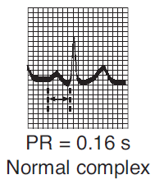
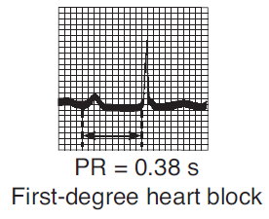
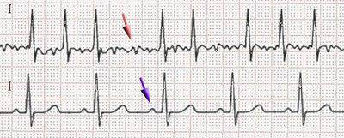
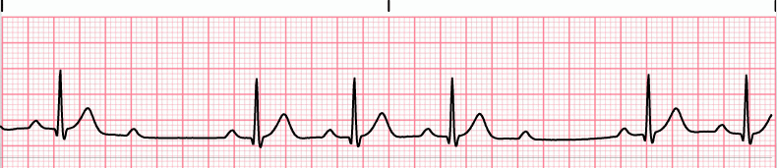
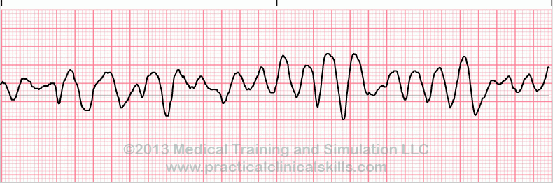
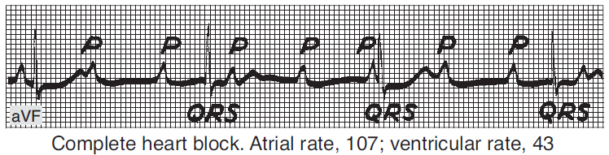
Diagnostické využití EKG
Atrioventrikulární blokáda: porucha převodu vzruchu ze síní na komory
Arytmie: porucha srdečního rytmu
Fibrilace: nesynchronizovaná aktivita kardiomyocytů
fibrilace
AV blok I. stupně
(prodloužení převodu vzruchu ze síně na komory, prodloužený PQ int.)
normal
síňová fibrilace
(chybí P, „zubatá“ izolinie, RR nepravidelné, frekvence 80 – 180 bpm)
AV blok
II. stupně
P
P
P
P
P
P
(některé vzruchy se nepřevedou: výskyt P,
po kterých nenásleduje QRS)
AV blok
III. stupně
komorová fibrilace
(srdce nefunguje jako pumpa, poškození mozku po 3 – 5 minutách fibrilace)
Kompletní blokáda převodu vzruchů ze síní na komory, P a QRS se objevují nesynchronizovaně
https://upload.wikimedia.org/wikipedia/commons/thumb/6/64/Afib_ecg.jpg/400px-Afib_ecg.jpg
http://www.qureshiuniversity.com/Ventricular%20Fibrillation.gif
https://ekg.academy/ekgtracings/313.gif

Slide 22
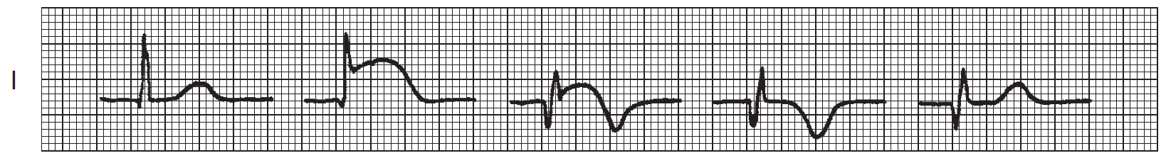
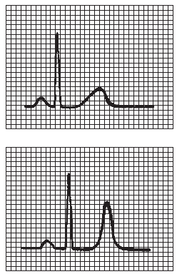
Diagnostické využití EKG
ischemie srdce, infarkt myokardu
elektrolytová nerovnováha - hyperkalémie
A
B (elevace ST)

Slide 23
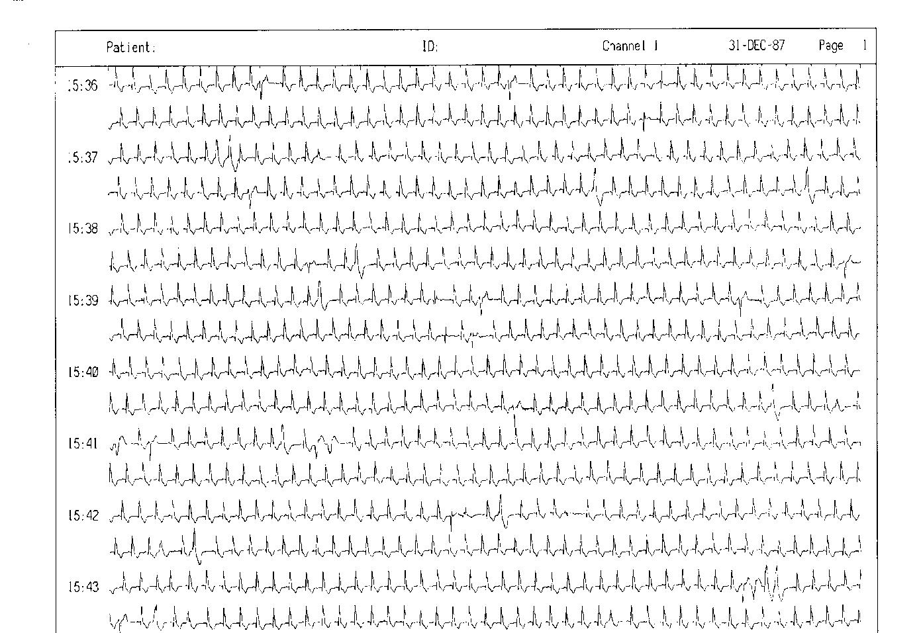
Diagnostické využití EKG
24-hodinové monitorování EKG (Holter)

Slide 24
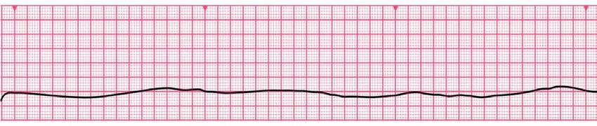
Fibrilace
Fibrilace: nesynchronizovaná aktivita kardiomyocytů
Síňová– chybí P, slabě nepravidelně „zubatá“ izolinie, RR nepravidelné, frekvence 80 – 180 bpm, není život ohrožující, ale vyčerpává srdce
fibrilace
normal
Komorová – srdce nefunguje jako pumpa, nulový srdeční výdej, poškození mozku po 3 – 5 minutách fibrilace, bez včasné defibrilace se kardiomyocyty vyčerpají a přechází v asystolii
Asystolie – není přítomná elektrická aktivita, nedá se řešit defibrilací

Slide 25
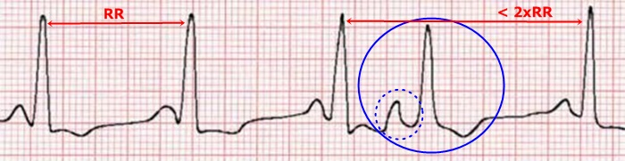
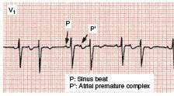
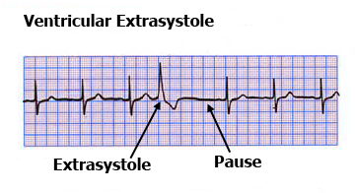
Extrasystoly
Supraventrikulární – ektopický vzruch
vzniká v síni nebo v převodním systému AV
  QRS komplex extrasystoly má normální tvar (vzruch se komorou šíří normálně),
  vlna P nemá normální tvar (může být záporná či zakrytá QRS),
  může být s postextrasystolickou pauzou (pokus se vzruch šíří zpětně síněmi a vybije SA)
  Ventrikulární – ektopický vzruch vzniká v komoře
  QRS komplex nemá normální tvar („obluda“)
  při pomalé srdeční frekvenci je bez kompenzační pauzy (extrasystola je vmezeřená mezi normální QRS) o sinusovém rytmu,
  nebo obsahuje kompenzační pauzu, pokud další vzruch pocházející z SA uzlu přijde v čase, kdy je komora ještě refrakterní

Slide 26
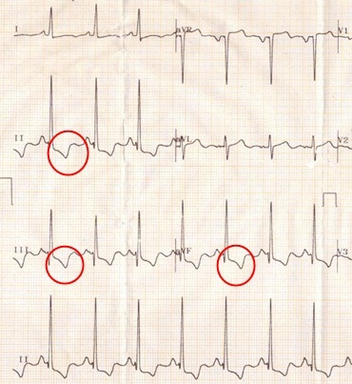
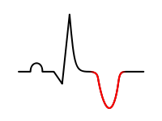
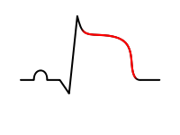
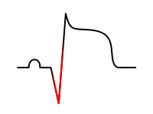
Ischemie srdce
elevace ST (Pardeho vlna)
A
B
C
D
E
Patologické Q
Transmurální infarkt
Negativní T (obrácený směr repolarizace)
Deprese ST
Elevace ST – některé části tkáně se depolarizují se zpožděním
Patologické Q

